Slide 1
督普勒效應與雷達
葉泓佑 b07901065 劉昀昇b07901020
林禹龍 b07901111 蘇白b07901180
影片: https://youtu.be/NnHr3FdWTos

Slide 2
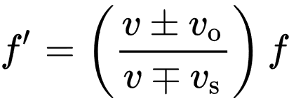
督普勒效應
由於波源與觀察者的移動，使得觀察者接收到的波頻率與波源發出的頻率不同
以下式子可以表示出督普勒效應的頻率關係
v為波速，vo與vs分別代表觀察者與波源的速度

Slide 3
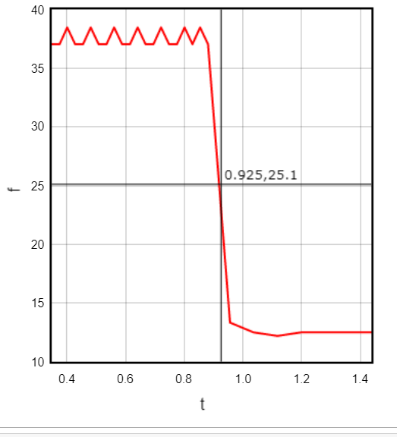
接收者移動的情況
假設聲速為340m/s，接收者以170m/s的速度先靠近再遠離
利用vpython作圖可得下圖
接近時，頻率約為37.5Hz
遠離時，頻率約為12.5Hz

Slide 4
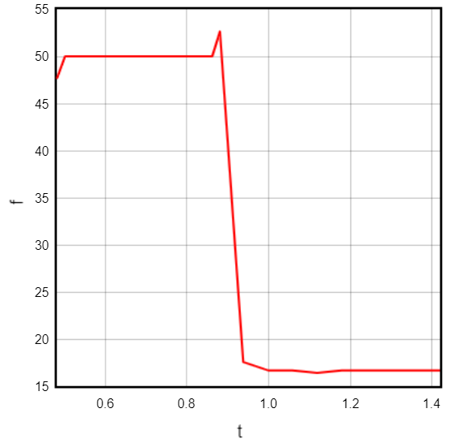
波源移動的情況
假設聲速為340m/s，波源以170m/s的速度先靠近再遠離
用vpython作圖可得下圖
接近時，頻率約為50Hz
遠離時，頻率約為17Hz

Slide 5
綜合結論
當波源及觀察者互相靠近時，觀察者接收到的頻率增加
當波源及觀察者互相遠離時，觀察者接收到的頻率減少
做出來的結果皆符合公式

Slide 6
督普勒雷達
觀察者接收到的頻率由原頻率、波源速度以及觀察者速度決定
控制其中兩個以獲取第三個
計算: v = v0*(f-f’)/(f+f’) v:物品移動速度 v0:聲速 f:雷達發出頻率 f’:雷達接收頻率

Slide 7
Magnus effect
葉泓佑 b07901065 劉昀昇b07901020
林禹龍 b07901111 蘇白b07901180
影片:
https://youtu.be/rIgQX47xrFg

Slide 8
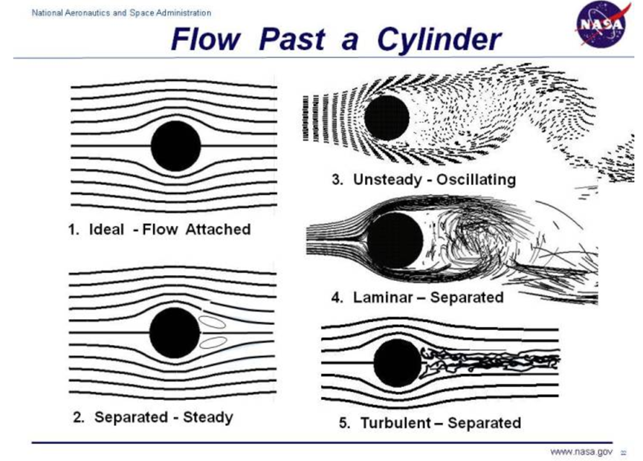
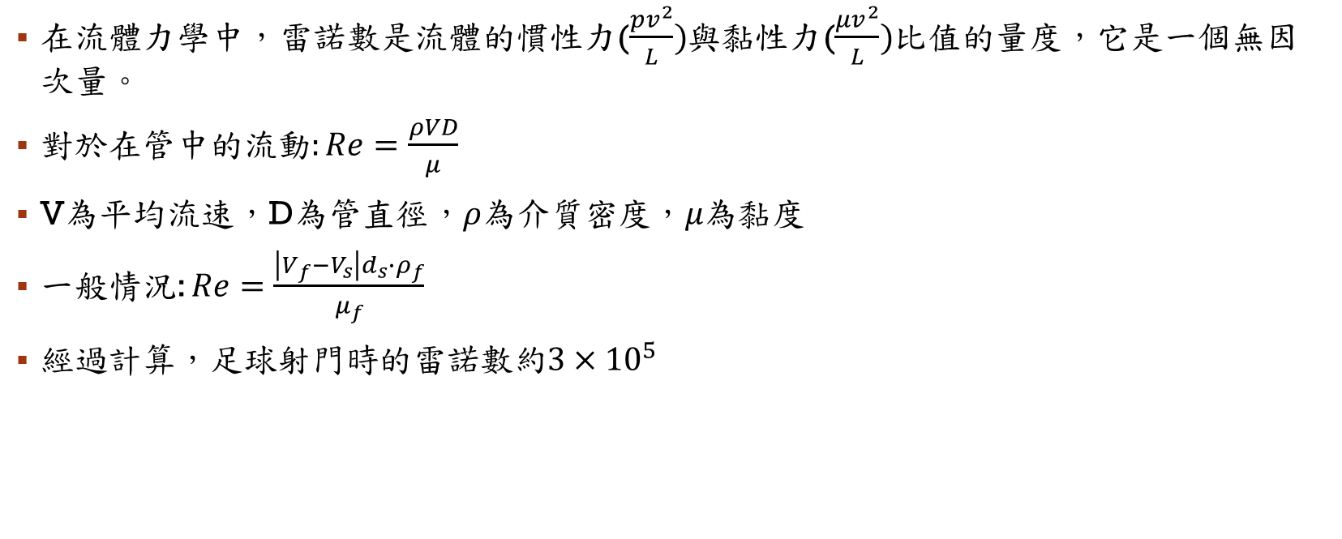
Reynolds number(雷諾數)
在流體力學中，雷諾數是流體的慣性力($\frac{pv^{2}}{L})$與黏性力($\frac{μv^{2}}{L})$比值的量度，它是一個無因次量。
對於在$管中的流動:Re=\frac{ρVD}{μ}$
V為平均流速，D為管直徑，$ρ\text{為}介質密度$，$μ為$黏度
一般情況: $Re=\frac{\left|V_{f}−V_{s}\right|d_{s}∙ρ_{f}}{μ_{f}}$
經過計算，足球射門時的雷諾數約$3×{10}^{5}$

Slide 9
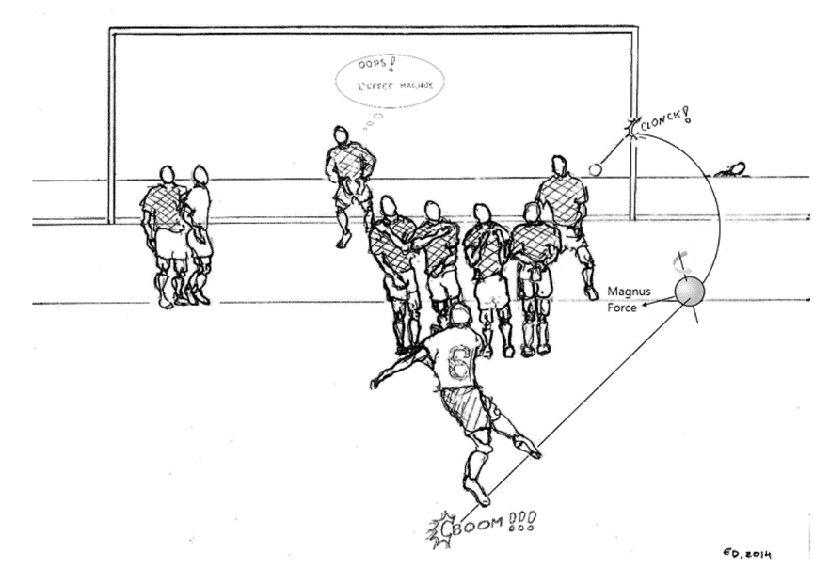
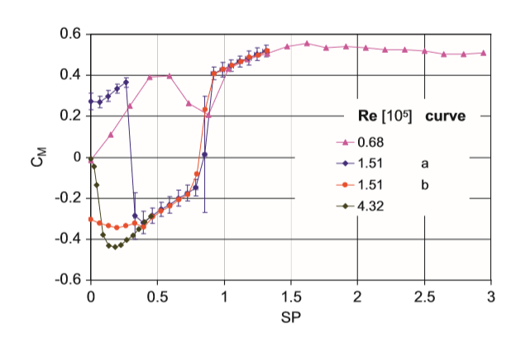

Magnus effect(馬格努斯效應)
馬格努斯效應（Magnus Effect），以他的發現者海因里希·馬格努斯命名，是一個流體力學當中的現象，是一個在流體中轉動的物體（如圓柱體）受到的力。
公式:$F_{m}=C_{m}∙V∙ρ\left(\overset{⃑}{ω}×\overset{⃑}{v}\right)$
F為物體所受之力，V為物體體積，$ρ$為介質密度，$\overset{⃑}{w}$為物體轉速向量，$\overset{⃑}{v}$為物體速度向量，
最後C為常數0.40

Slide 10
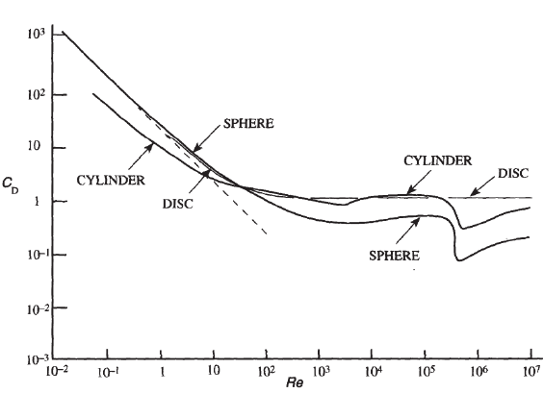

Drag force & drag torque
Drag Force: $F_{d}=−\frac{1}{2}∙ρ∙v^{2}∙C_{d}∙A$
$ρ$為流體密度， $v\text{為流體相對於物體的}\text{速度}$
$C_{d}$為阻力係數(每個物體的$C_{d}$皆不同)
A為投影面積
Drag Torque: $\overline{M}=−C_{w}∙\frac{ρ}{2}∙\overline{ω}∙\left|\overline{ω}\right|∙r^{5}$
球受到Drag Force時表面會受到一個力矩
讓球的速度方向改變

Slide 11
Vpython simulation
紅色只受重力
黃色受重力與空氣阻力
白色受重力、空氣阻力與馬格努斯效應

Slide 12
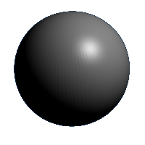



馬格努斯中球的受力
$$F_{Magnus}$$
球的$速度$
球的$ω$
空氣阻力
重力

Slide 13
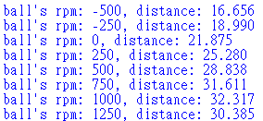
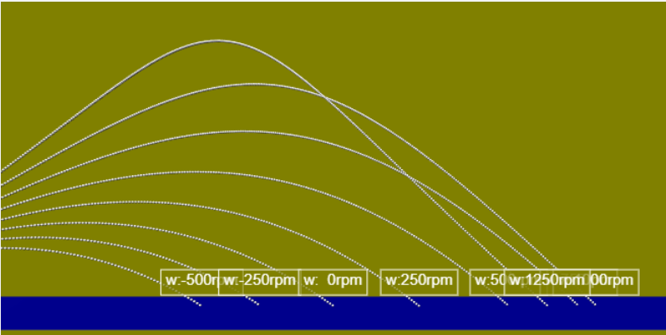
VPYTHON SIMULATION
Magnus Effect with different rpm(垂直旋轉)
若球順時鐘轉，馬格努斯力
向下，移動距離較小
若球逆時針選轉但轉速太大
球飛得太高，移動距離變小

Slide 14
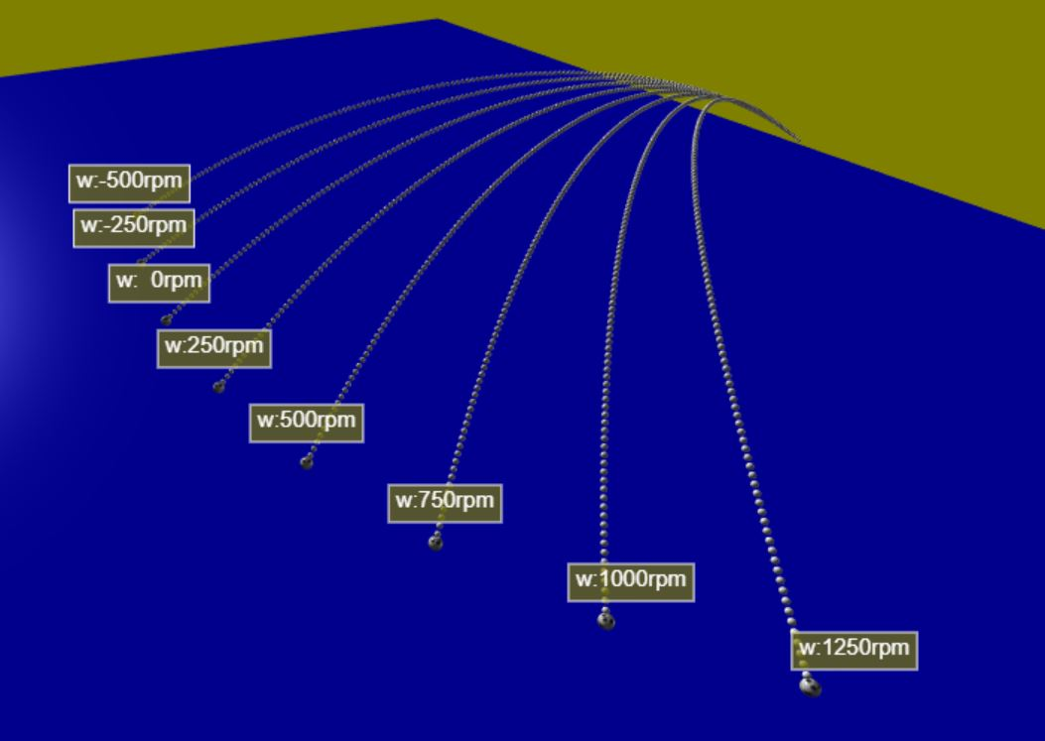
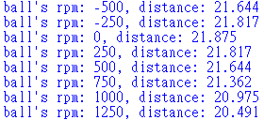
VPYTHON SIMULATION
Magnus Effect with different rpm(水平旋轉)
水平旋轉球的偏移方向會向左右

Slide 15
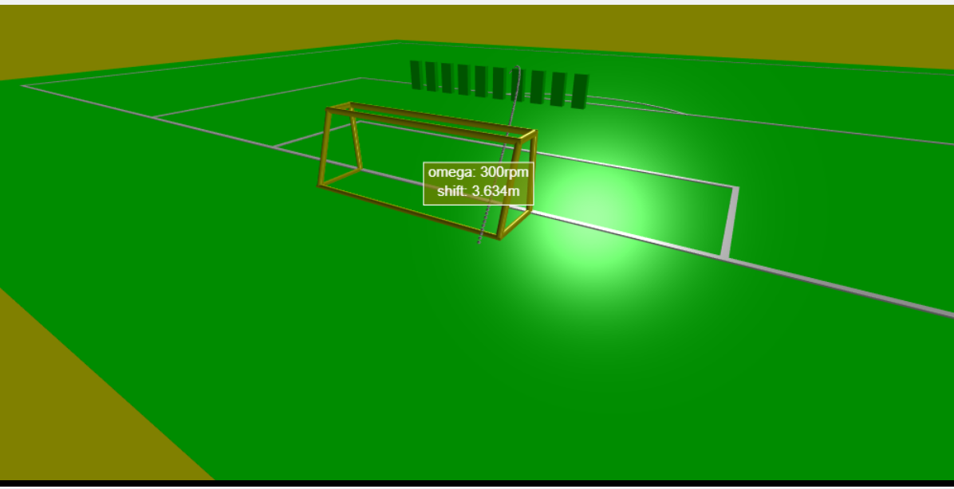
VPYTHON SIMULATION
Curve ball
球速:112km/hr
Rpm=300rpm
距離球門約25m

Slide 16
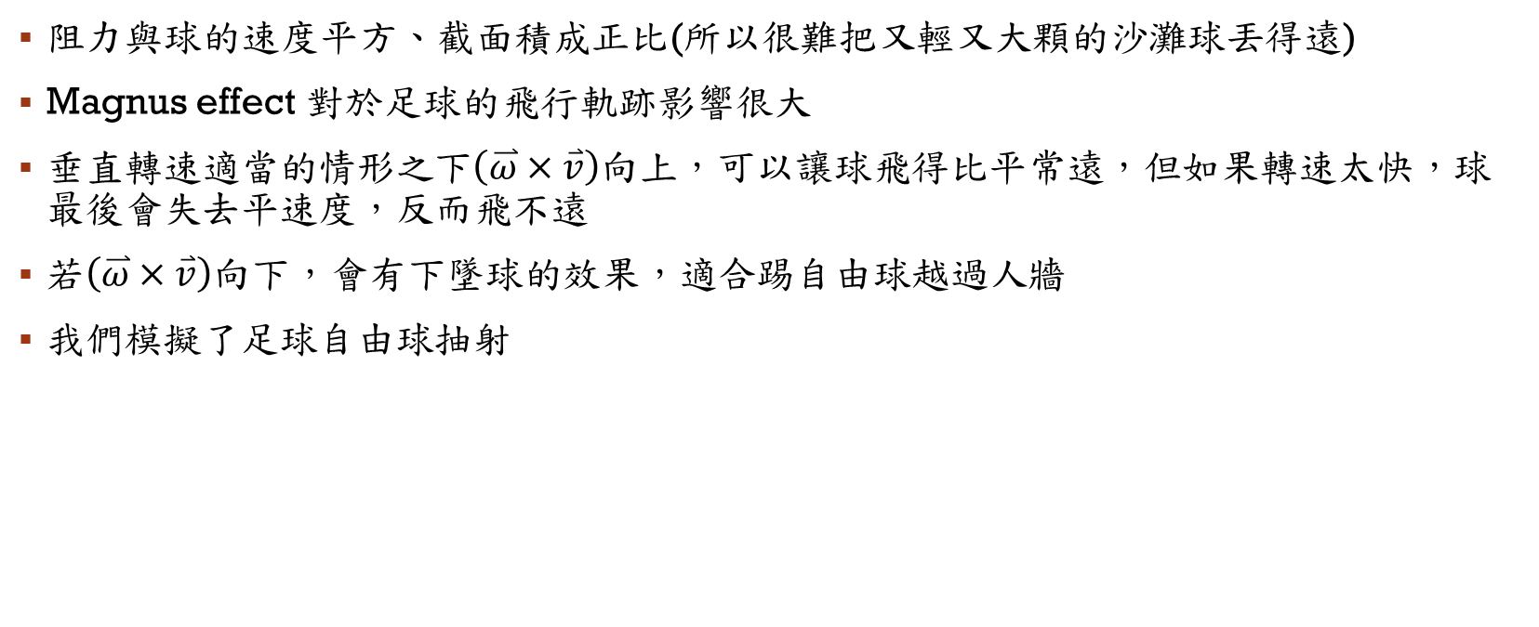
綜合結論
阻力與球的速度平方、截面積成正比(所以很難把又輕又大顆的沙灘球丟得遠)
Magnus effect 對於足球的飛行軌跡影響很大
垂直轉速適當的情形之下$\left(\overset{⃑}{ω}×\overset{⃑}{v}\right)向上$，可以讓球飛得比平常遠，但如果轉速太快，球最後會失去平速度，反而飛不遠
若$\left(\overset{⃑}{ω}×\overset{⃑}{v}\right)向下，會有下墜球的效果，$適合踢自由球越過人牆
我們模擬了足球自由球抽射

Slide 17
Thanks

